Slide 1
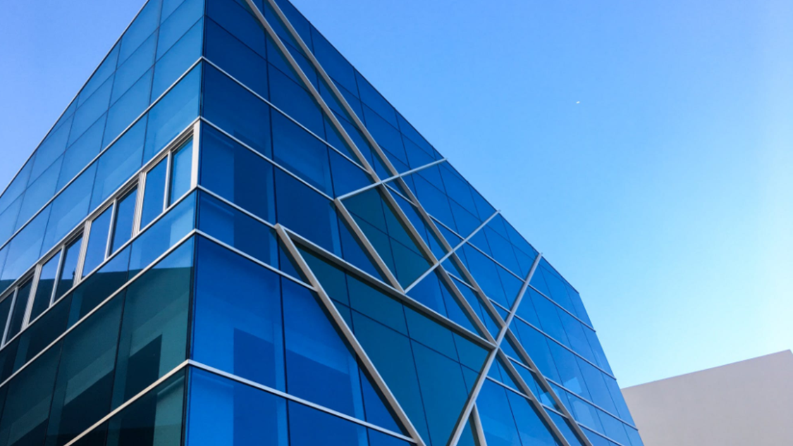
Pētījums par prognozētām izmaiņām darbaspēka un būvmateriālu izmaksām būvniecības nozarē Latvijā
2020.-2024.

Slide 2
Pētījums par prognozētām izmaiņām darbaspēka un būvmateriālu izmaksās būvniecības nozarē Latvijā 2020.-2024.
Pētījuma izstrādes darba grupas zinātnieki
Dr. oec., prof. D. Šķiltere, vadošais pētnieks
Mg. sc. oec., M. Danusēvičs, pētnieks
Mg. sc. oec., L. Brasliņa, projekta vadītāja
Mg. sc. soc. I. Karsa, sociologs
Mg. sc. oec. M. Vugule, eksperts
Dr. oec., prof. A. Batraga, zinātniskais recenzents
Dr. oec. Ģ. Brasliņš, zinātniskais recenzents
Pētījuma mērķis
prognozēt darbaspēka un būvmateriālu izmaksu izmaiņas būvniecības nozarē Latvijā laika periodā no 2020. līdz 2024. gadam, lai varētu efektīvāk plānot publisko būvniecības iepirkumu potenciālās izmaksas un novērtētu iespējamās cenu izmaiņas tuvākajos gados, atbilstoši Ministru kabineta 2019.gada 23.aprīļa sēdē (protokols Nr.21, 23.§, 3.punkts) dotajam uzdevumam.

Slide 3
Datu vākšanas, datu ekstrapolācijas, ekspertvērtējumu apkopošanas un prognožu variantu izstrādes shēma
Datu izguve
1.posms
2.posms
Vispārīgie eksperti – būvniecība nozari pārstāvošas savienības, asociācijas; makroekonomikas speciālisti no bankām, augstskolām
Apakšnozaru eksperti – komersanti, kas pārstāv būvniecības nozares apakšnozares
Galvenās tendences modeļi
Ekspertu intervijas un aptauja
Prognozēšana
Faktoru identifikācija
Faktoru novērtēšana
Modeļu kvalitātes novērtēšana
Ekspertu vērtējumu apkopošana
Prognožu varianti
I variants
Statistisko datu ekstrapolējošā prognoze
II variants
Kombinētā (ekspertu-statistiskā) prognoze
III variants
Ekspertu prognoze

Slide 4
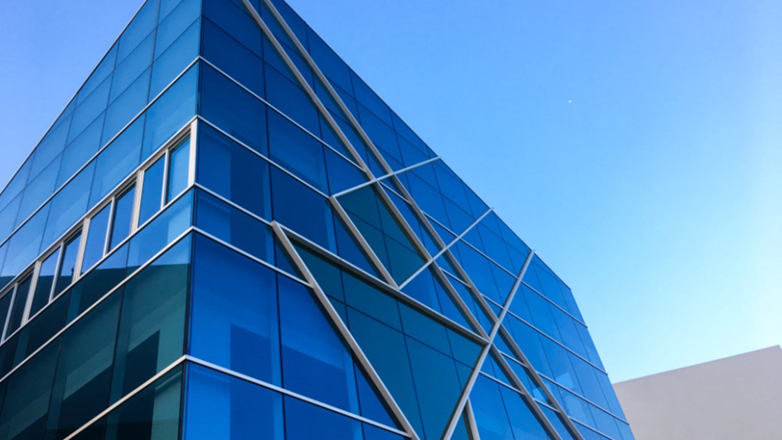
Ekspertu iesaiste
Iesaistītās organizācijas
Biedrība “Latvijas ceļu būvētājs”, Biedrība “Latvijas Būvuzņēmēju partnerība”, Latvijas Būvkonstrukciju projektētāju asociācija (LBPA), Biedrība “Latvijas elektroenerģētiķu un energobūvnieku asociācija”, Latvijas Siltuma, Gāzes un Ūdens tehnoloģijas inženieru savienība, Finanšu ministrija, Ārvalstu investoru padome Latvijā, SEB banka, RISEBA augstskola, SIA “ACB”, VAS “Latvijas valsts ceļi”, SIA "IRPU", IK “GAMA”, SIA “Ceļu būvniecības sabiedrība “IGATE”, SIA “OROCON”, SIA L.B.T.S., Rīgas Tehniskā Universitāte, Latvijas Arhitektu Savienība, VAS ''Valsts nekustamie īpašumi'', SIA “Rigensi”, SIA "Baltic Construction Alliance", SIA “Jēkabpils PMK”, SIA “Baltic Construktion Consultancy”, SIA “Neverenc”, SIA “REM PRO”, VAS “Latvijas dzelzceļš”, VAS "Latvijas autoceļu uzturētājs", Akciju sabiedrība “LATVIJAS TILTI”, Latvijas Transporta attīstības un izglītības asociācija, SIA "8 CBR", SIA CBF Binders, SIA “VIGILANTIAE”, SIA “Strabag” , SIA “JURIS ROZĪTE”, SIA BŪVINŽENIE RIS, SIA “Saldus ceļinieks” uzņēmumu grupa, Latvijas būvinženieru savienība, SIA Citrus Solutions, SIA “BAU ID”, SIA FILTER Latvia, SIA "Norma-S", SIA “Hektors”, SIA “Amatnieks”, SIA “Newcom Construction”, SIA “BIANT” , SIA “KORO BŪVE”, SIA “NOILLIM”, SIA “Grobiņas SPMK”, SIA “RIO”, SIA “A-Land”.
Individuāli uzrunāti 183 eksperti
51 eksperts sniedza viedokli

Slide 5
Kopsavilkums – būvniecības apjoma un izmaksu pieauguma prognozes 2020.-2024.gadam
prognozētas būvniecības produkcijas apjoma izmaiņas 2020.-2024.gadam
Ekspertu vidēji +3,38% gadā, kopā +18,07% piecos gados | Kombinētā (ekspertu-statistiskā) vidēji +4,30% gadā, kopā +23,44% piecos gados
prognozētas būvniecības izmaksu izmaiņas 2020.-2024.gadam
Ekspertu vidēji +3,64% gadā, kopā +19,55% piecos gados | Kombinētā (ekspertu-statistiskā) vidēji +4,62% gadā, kopā +25,33% piecos gados

Slide 6
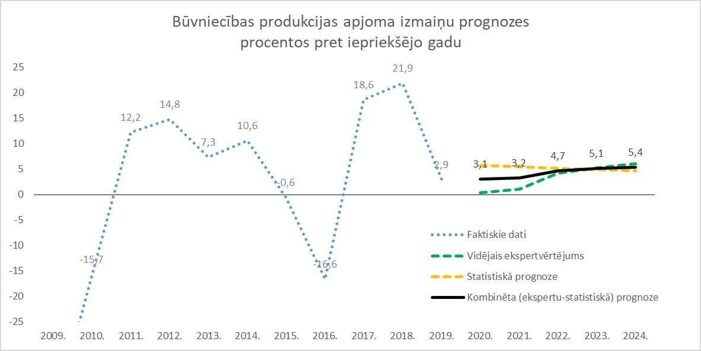
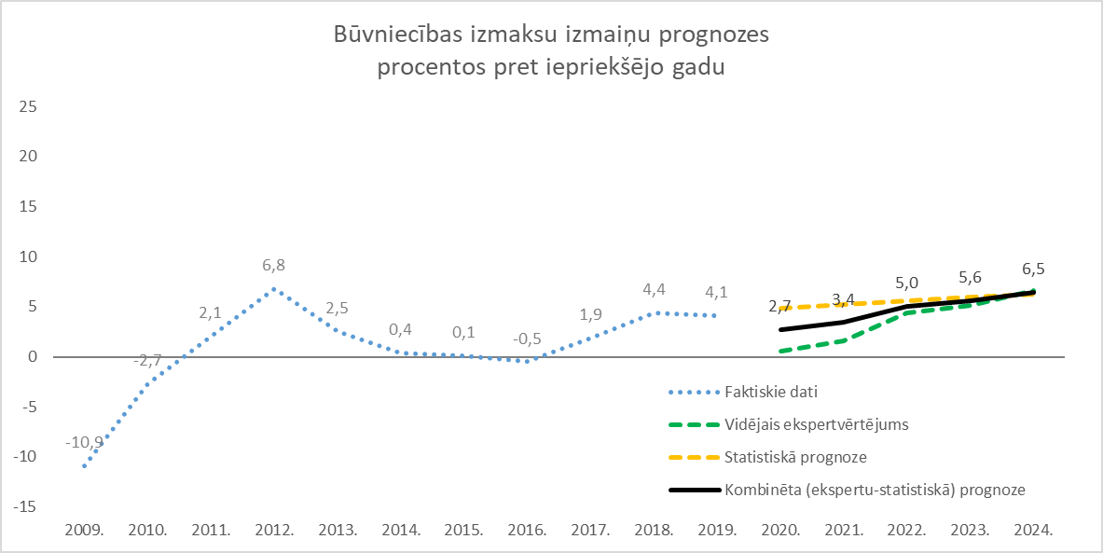
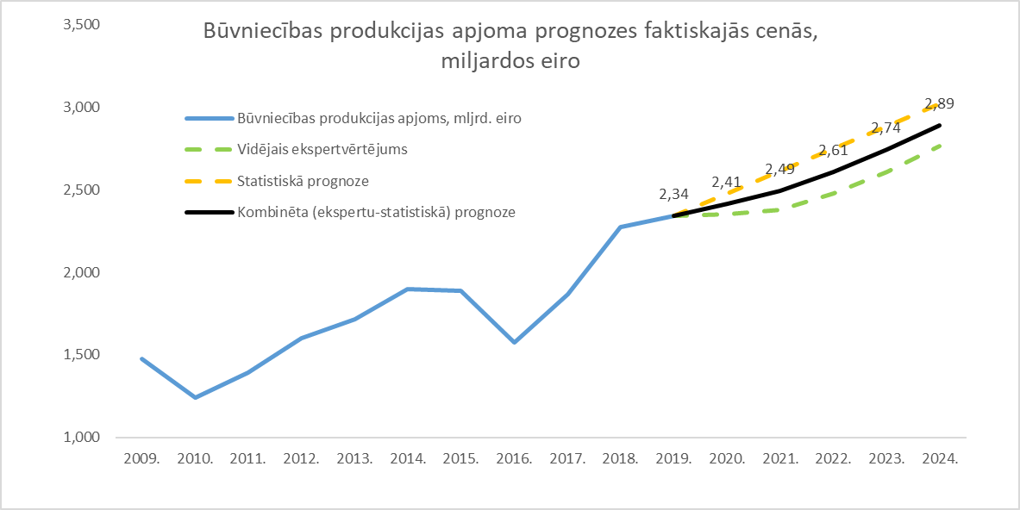
Būvniecības produkcijas apjoma un izmaksu izmaiņu prognoze

Slide 7
Būvniecības produkcijas apjoma un izmaksu izmaiņu prognoze
2015. | 2016. | 2017. | 2018. | 2019. | 2020. | 2021. | 2022. | 2023. | 2024.
Būvniecības produkcijas apjoma izmaiņas procentos pret iepriekšējo gadu
-0,6% | -6,6% | +18,6% | +21,9% | +2,9% | Vidējā ekspertu prognoze
 |  |  |  |  | +0,4% | +1,0% | +4,3% | +5,3% | +6,1%
 |  |  |  |  | Kombinētā (ekspertu-statistiskā) prognoze
 |  |  |  |  | +3,1% | +3,3% | +4,7% | +5,1% | +5,4%
Būvniecības izmaksu izmaiņas procentos pret iepriekšējo gadu
+0,1% | -0,5% | +1,9% | +4,4% | +4,1% | Vidējā ekspertu prognoze
 |  |  |  |  | +0,6% | +1,6% | +4,4% | +5,2% | +6,6%
 |  |  |  |  | Kombinētā (ekspertu-statistiskā) prognoze
 |  |  |  |  | +2,7% | +3,4% | +5,0% | +5,6% | +6,5%

Slide 8
Būvniecības produkcijas apjoma un izmaksu izmaiņas pa apakšnozarēm
Apjoma izmaiņas | 2020. | 2021. | 2022. | 2023. | 2024.
Dzīvojamo ēku būvniecība | -0,4 | -3,0 | +0,6 | +4,6 | +6,0
Nedzīvojamo ēku būvniecība | -1,5 | -2,3 | +0,3 | +2,2 | +2,2
Ceļu un maģistrāļu būvniecība | +6,3 | +3,5 | +9,4 | +7,5 | +4,4
Dzelzceļu būvniecība | +1,0 | +19,3 | +55,8 | +30,8 | +5,8
Tiltu un tuneļu būvniecība | +9,7 | +8,7 | +6,7 | +4,9 | +3,9
Pilsētas infrastruktūras objektu būvniecība | -0,7 | +2,2 | +6,2 | +8,5 | +5,7
Pārējā inženierbūvniecība | -11,1 | -0,5 | +10,4 | +4,9 | +8,6
Izmaksu izmaiņas | 2020. | 2021. | 2022. | 2023. | 2024.
Dzīvojamo ēku būvniecība | -0,5 | +0,8 | +2,6 | +4,6 | +5,7
Nedzīvojamo ēku būvniecība | -1,2 | -0,3 | +2,6 | +3,9 | +4,0
Ceļu un maģistrāļu būvniecība | -8,5 | +0,1 | +2,5 | +4,5 | +6,9
Dzelzceļu būvniecība | +1,0 | +6,0 | +5,5 | +4,5 | +2,5
Tiltu un tuneļu būvniecība | +1,6 | +5,0 | +6,6 | +6,6 | +6,6
Pilsētas infrastruktūras objektu būvniecība | +2,7 | +3,3 | +4,8 | +4,3 | +4,0
Pārējā inženierbūvniecība | +0,7 | +5,0 | +4,1 | +4,3 | +5,1

Slide 9
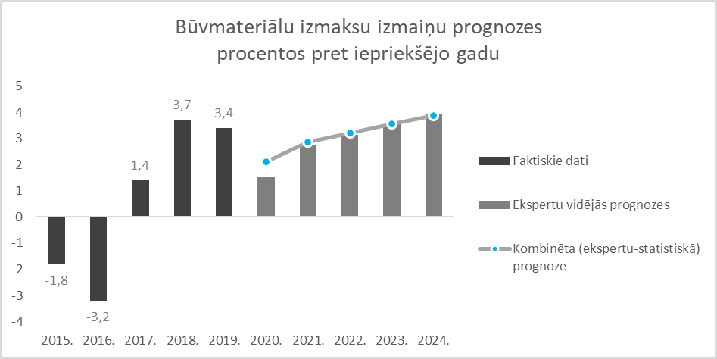
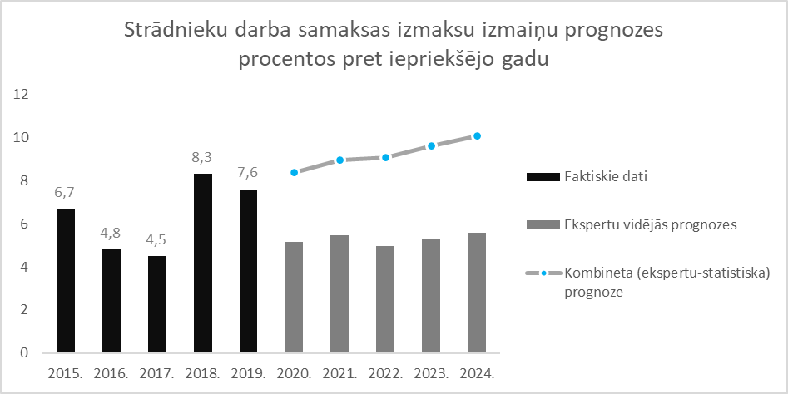
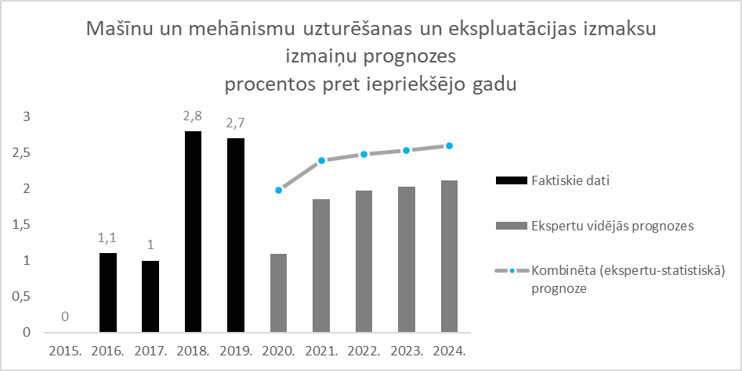
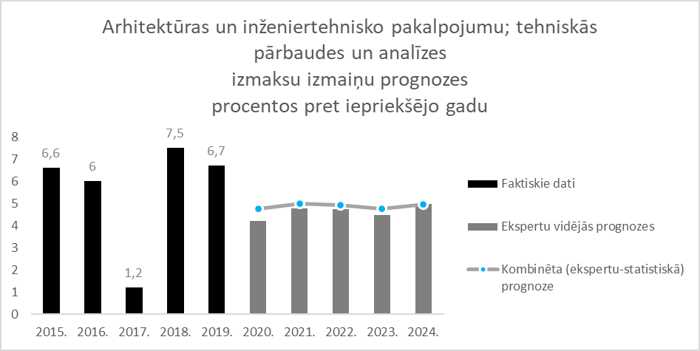
Būvniecības produkcijas izmaksu izmaiņu prognoze pa resursu veidiem

Slide 10
Kopsavilkums – prognozes pa resursu veidiem 2020.-2024.gads
 | Vidēji gadā | Kopā piecos gados
Būvmateriālu izmaksu izmaiņas
ekspertu prognoze → | +2,97% | +15,78%
kombinētā prognoze → | +3,12% | +16,61%
Strādnieku darba samaksas izmaksu izmaiņas
ekspertu prognoze → | +5,29% | +29,42%
kombinētā prognoze → | +9,21% | +55,36%
Mašīnu un mehānismu uzturēšanas un ekspluatācijas izmaksu izmaiņas
ekspertu prognoze → | +1,81% | +9,40%
kombinētā prognoze → | +2,40% | +12,58%
Arhitektūras un inženiertehniskie pakalpojumi; tehniskā pārbaude un analīze
ekspertu prognoze → | +4,64% | +25,45%
kombinētā prognoze → | +4,87% | +26,87%

Slide 11
Būvniecības produkcijas izmaksu izmaiņu prognoze pa resursu veidiem
2015. | 2016. | 2017. | 2018. | 2019. | 2020. | 2021. | 2022. | 2023. | 2024.
Būvmateriālu izmaksu izmaiņas
-1,8% | -3,2% | +1,4% | +3,7% | +3,4% | Vidējā ekspertu prognoze
 |  |  |  |  | +1,51% | +2,74% | +3,14% | +3,54% | +3,96%
 |  |  |  |  | Kombinētā (ekspertu-statistiskā) prognoze
 |  |  |  |  | +2,09% | +2,87% | +3,22% | +3,55% | +3,88%
Strādnieku darba samaksas izmaksu izmaiņas
+6,7% | +4,8% | +4,5% | +8,3% | +7,6% | Vidējā ekspertu prognoze
 |  |  |  |  | +5,16% | +5,45% | +4,97% | +5,30% | +5,59%
 |  |  |  |  | Kombinētā (ekspertu-statistiskā) prognoze
 |  |  |  |  | +8,37% | +8,94% | +9,08% | +9,60% | +10,08%

Slide 12
Būvniecības produkcijas izmaksu izmaiņu prognoze pa resursu veidiem
2015. | 2016. | 2017. | 2018. | 2019. | 2020. | 2021. | 2022. | 2023. | 2024.
Mašīnu un mehānismu uzturēšanas un ekspluatācijas izmaksu izmaiņas
+0,0% | +1,1% | +1,0% | +2,8% | +2,7% | Vidējā ekspertu prognoze
 |  |  |  |  | +1,09% | +1,86% | +1,97% | +2,03% | +2,11%
 |  |  |  |  | Kombinētā (ekspertu-statistiskā) prognoze
 |  |  |  |  | +1,99% | +2,40% | +2,48% | +2,53% | +2,60%
Arhitektūras un inženiertehniskie pakalpojumi; tehniskā pārbaude un analīze
+6,6% | +6,0% | +1,2% | +7,5% | +6,7% | Vidējā ekspertu prognoze
 |  |  |  |  | +4,21% | +4,77% | +4,76% | +4,49% | +4,98%
 |  |  |  |  | Kombinētā (ekspertu-statistiskā) prognoze
 |  |  |  |  | +4,76% | +4,98% | +4,93% | +4,75% | +4,95%

Slide 13
Būvniecības izmaksu izmaiņu prognozes pa resursu veidiem un apakšnozarēm

Slide 14
Būvniecības izmaksu izmaiņu prognozes pa resursu veidiem un apakšnozarēm

Slide 15
5 būtiskākie faktori, kas ietekmē būvmateriālu izmaksu izmaiņas
Vispārējo ekspertu vērtējums
Apakšnozaru ekspertu vērtējums
Darbaspēka nodokļu līmenis Latvijā (8,13)
Būvniecības apjoms Latvijā (8,00)
Par publiskiem līdzekļiem īstenoto būvniecības ieceru apjoms (7,27)
Ēnu ekonomikas apkarošanas pasākumu apjoms Latvijā (7,13)
Darbaspēka migrācijas saldo Latvijā (7,00)
Darbaspēka nodokļu līmenis Latvijā (7,86)
Būvniecības apjoms Latvijā (7,57)
Darbaspēka samaksas līmenis ES valstīs būvniecības nozarē (7,20)
ES darbaspēka pieprasījums būvniecības nozarē (6,74)
Darbaspēka migrācijas saldo Latvijā (6,68)

Slide 16
5 būtiskākie faktori, kas ietekmē būvmateriālu izmaksu izmaiņas
Vispārējo ekspertu vērtējums
Apakšnozaru ekspertu vērtējums
Būvniecības apjoms Latvijā (8,06)
Par publiskiem līdzekļiem īstenoto būvniecības ieceru apjoms (6,87)
Iekšzemes kopprodukta izmaiņas Latvijā (6,94)
Nekustamā īpašuma kreditēšanas apjomi Latvijā (6,75)
Konkurences koncentrācijas rādītāji būvmateriālu tirgū Latvijā (6,69)
Būvniecības apjoms Latvijā (8,03)
ES kopējais būvniecības tirgus pieprasījums (7,18)
Vidējā degvielas cena Latvijā (6,91)
Konkurences koncentrācijas rādītāji būvmateriālu tirgū Latvijā (6,85)
ES ekonomikas izaugsmes tempi (6,79)

Slide 17
Tieši dzīvojamo un nedzīvojamo ēku apakšnozari ietekmējošie faktori
Darbaspēka izmaksas ietekmējošie faktori
Būvmateriālu izmaksas ietekmējošie faktori
Būvniecības apjoms Latvijā (8,22)
Iedzīvotājiem pieejamie resursi (pašu/bankas u.c.) (7,56)
Iedzīvotāju īpatsvars ar profesionālo izglītību ar būvniecību saistītās profesijās (6,22)
Darbaspēka samaksas līmenis Latvijā citās nozarēs (ne būvniecībā) (5,78)
Būvniecības apjoms valstī (8,22)
Nekustamā īpašuma kreditēšanas apjomi valstī (7,78)
Iedzīvotājiem pieejamie resursi (pašu/banku u.c.) (7,78)
Iekšzemes kopprodukta izmaiņas valstī (6,67)

Slide 18
Tieši transporta objektu būvniecības apakšnozari ietekmējošie faktori
Darbaspēka izmaksas ietekmējošie faktori
Būvmateriālu izmaksas ietekmējošie faktori
Nevienmērīga ES līdzekļu piesaiste/plānošana/izmantošana būvniecības nozarē plānošanas perioda ietvaros (8,64)
Neprognozējams finansējuma apjoms ilgtermiņā un vidējā termiņā (gan valsts autoceļu tīklā, gan pašvaldībā (8,36)
Rail Baltica projekta virzība (7,91)
Nav saskaņots pieejamā finansējuma izlietojums, nevienmērīgs apgūstamā finansējuma apjoms konkrētā laika periodā (8,55)
Par publiskiem līdzekļiem īstenoto būvniecības ieceru apjoms (7,64)
Būvniecības produkcijas apjoms valstī (7,55)
Ģeogrāfiski būvmateriālu pieejamība būvobjektu tuvumā (7,27)
Vidējā degvielas cena valstī un pasaules naftas produktu cenu izmaiņas (7,18)

Slide 19
Tieši pilsētsaimniecības infrastruktūras objektu būvniecības apakšnozari ietekmējošie faktori
Darbaspēka izmaksas ietekmējošie faktori
Būvmateriālu izmaksas ietekmējošie faktori
Darbaspēka trūkums (7,86)
Par publiskiem līdzekļiem īstenoto būvniecības ieceru apjoms (6,86)
Darbaspēka samaksas līmenis ES valstīs būvniecības nozarē (6,57)
Būvniecības produkcijas apjoms Latvijā (6,00)
Tērauda cauruļu un veidgabalu pieejamība un cenu līmenis ES tirgū (7,43)
Tehnoloģisko iekārtu pieejamība, piegādes laiks un cenu līmenis ES tirgū (7,29)
Būvniecības produkcijas apjoms valstī (6,86)
Vidējā degvielas cena valstī, naftas produktu cenu kāpums, elektroenerģijas cena (6,86)
Par publiskiem līdzekļiem īstenoto būvniecības ieceru apjoms (6,71)

Slide 20
Tieši pārējās inženierbūvniecības apakšnozari ietekmējošie faktori
Darbaspēka izmaksas ietekmējošie faktori
Būvmateriālu izmaksas ietekmējošie faktori
Būvniecības produkcijas apjoms Latvijā (7,18)
Kvalificēta darbaspēka īpatsvars ar izglītību/pieredzi pārējās inženierbūvniecības apakšnozarē (7,25)
Darba devēju konkurences par kvalificēto darbaspēku palielināšanās darba tirgū (7,25)
Darbaspēka nodokļu līmenis Latvijā (7,00)
Būvniecības produkcijas apjoms valstī (8,13)
Darbaspēka pieejamība (6,63)
Degvielas cena (5,63)

Slide 21
Ēnu ekonomikas apkarošanas pasākumu ietekme

Slide 22
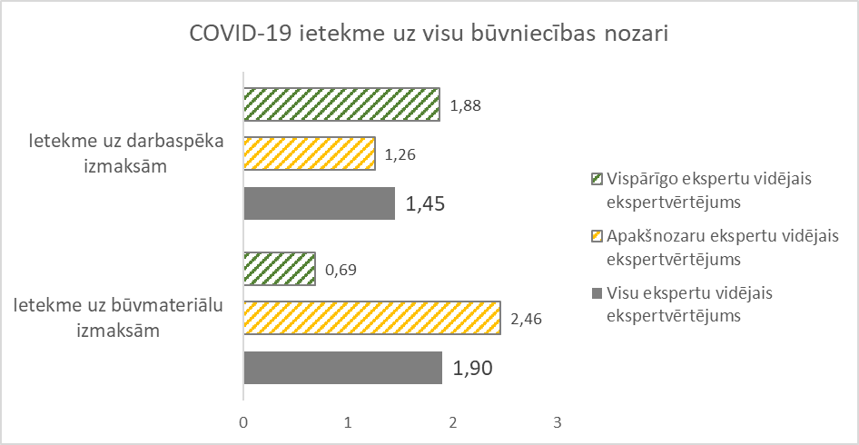
COVID-19 ietekme uz būvniecības nozari

Slide 23
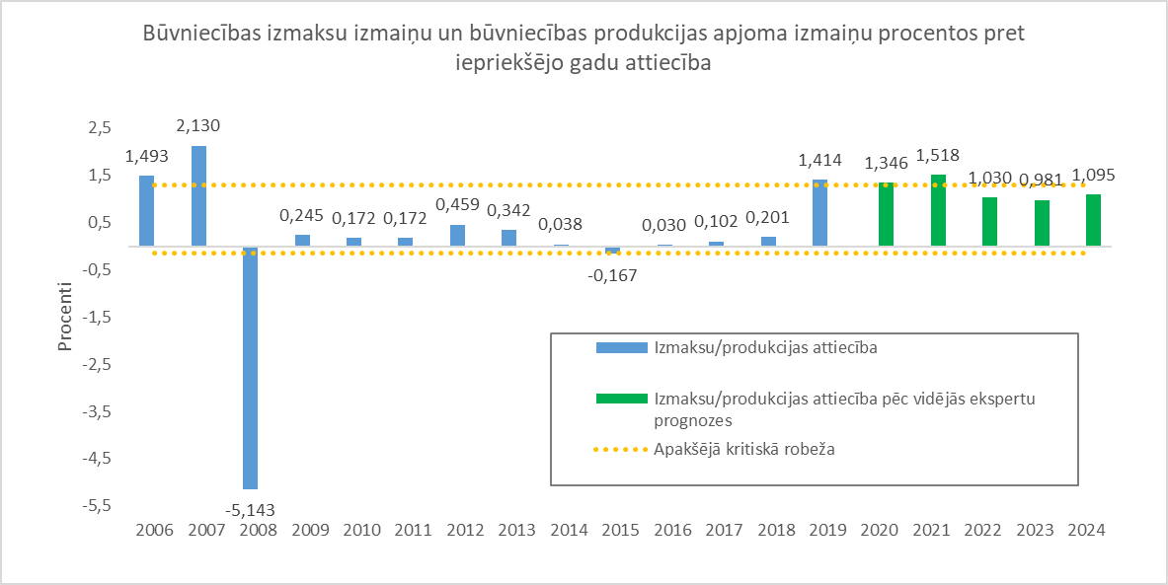
Kritiskās robežas pārkaršanai
2020. | 2021. | 2022. | 2023. | 2024.
Izmaksu/produkcijas attiecība balstoties uz vidējām ekspertu prognozēm
1,346 | 1,518 | 1,030 | 0,981 | 1,095
Pārsniedz kritisko robežu | Pārsniedz kritisko robežu | Zem kritiskās robežas, lejupejoša tendence | Zem kritiskās robežas, lejupejoša tendence | Zem kritiskās robežas, augšupejoša tendence
Izmaksu/produkcijas attiecība balstoties uz svērtās kombinētās (ekspertu-statistiskās) prognozes
0,876 | 1,052 | 1,060 | 1,091 | 1,200
Zem kritiskās robežas | Zem kritiskās robežas, augšupejoša tendence | Zem kritiskās robežas, nemainīga tendence | Zem kritiskās robežas, augšupejoša tendence | Tuvu kritiskajai robežai, augšupejoša tendence

Slide 24
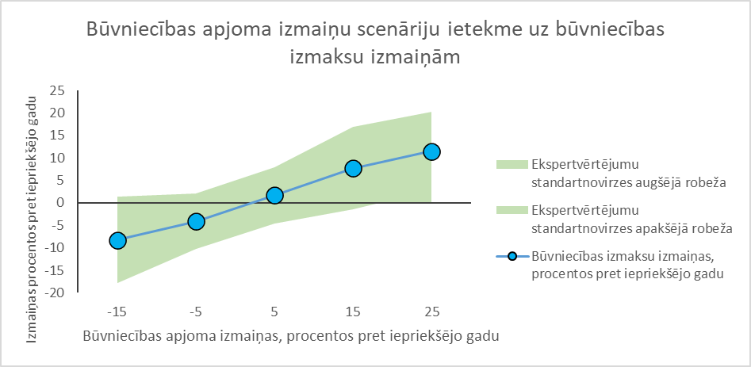
Būvniecības apjoma un izmaksu scenāriji
Par kritisku būtu uzskatāmas izmaiņas vismaz 20%, kas ir tuvu tikai pie vidēji 25% izaugsmes scenārija, kas ir maz ticams.

Slide 25
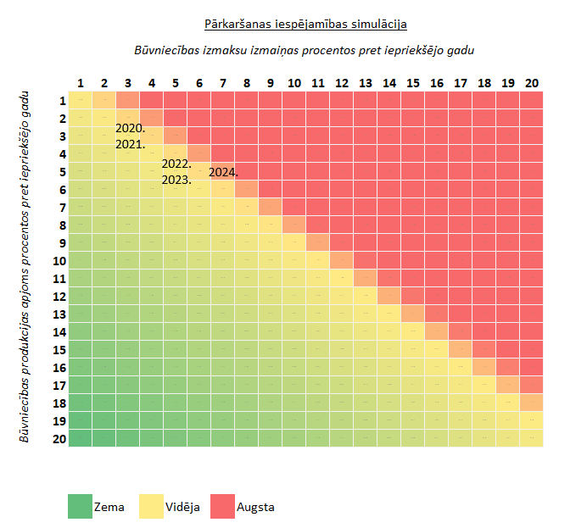
Pārkaršanas iespējamība simulējot situāciju pēc ekspertu novērtējumiem un pagātnes datiem
Būvniecības nozares pārkaršanas simulācija pie dažādiem būvniecības produkcijas apjoma un izmaksu izmaiņu variantiem ekstrapolējot ekspertu novērtējumus un prognozes un iepriekšējās recesijas situāciju. Gadi norādīti atbilstoši kombinētajai prognozei.

Slide 26
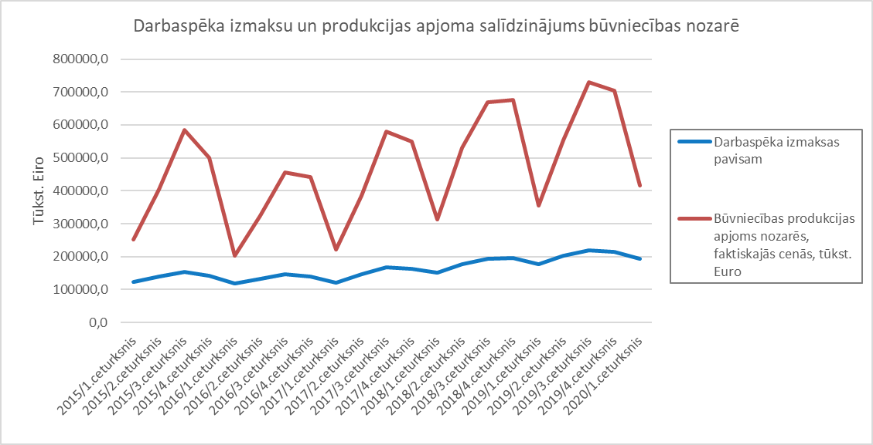
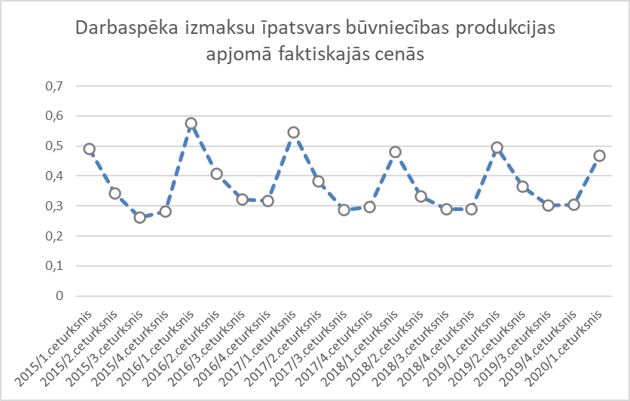
Darbaspēka izmaksu pārkāršanas risks
Būvniecības apjoms faktiskās cenās, mljrd. eiro | 2,0 | 2,1 | 2,2 | 2,3 | 2,4 | 2,5 | 2,6 | 2,7 | 2,8 | 2,9 | 3,0
Prognozētās nepieciešamās darba vietas būvniecībā, tūkst. | 60 | 62 | 63 | 65 | 67 | 68 | 70 | 72 | 74 | 76 | 78

Slide 27
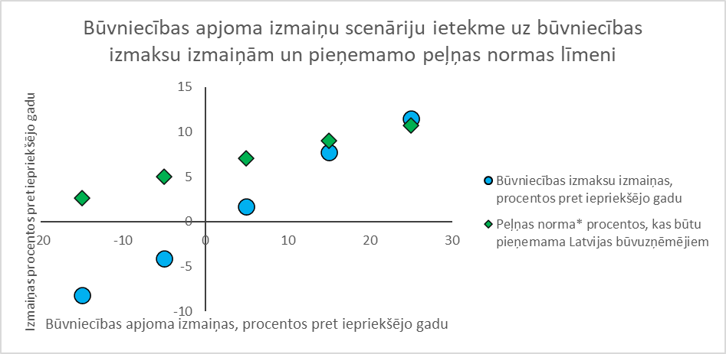
Būvniecības produkcijas apjoma ietekme uz izmaksām un nozares vidējo peļņas normu

Slide 28
PALDIES JAUTĀJUMI?
Pētījums par prognozētām izmaiņām darbaspēka un būvmateriālu izmaksām būvniecības nozarē Latvijā 2020.-2024.

